Slide 1
Elevers drogvanor 2023
Läns- och kommunrapport
Årskurs 9

Slide 2
Undersökningen Elevers drogvanor
Ett kunskapsunderlag

Slide 3
Bidrar med aktuell kunskap
Om elevers attityder till och erfarenhet av alkohol, narkotika, dopning, tobak och spel om pengar (ANDTS)
För planering och beslut av främjande och förebyggande ANDTS-insatser på läns-, kommun- och skolnivå
För att över tid kunna följa utvecklingen av ungdomars attityd till och erfarenhet av ANDTS
För jämförelser av resultat i länet och kommunen med resultat på nationell nivå
För att samla olika aktörer i det förebyggande ANDTS-arbetet

Slide 4
3 590 elever har svarat på enkäten
Webbenkät till elever i årskurs 9 och gymnasiet år 2
Enkäten innehåller 47 frågor
Enkäten besvarades anonymt under lektionstid
Besvarades vecka 39-42, år 2023
15 kommuner genomförde undersökningen och flera friskolor deltog
Totalt 3 590 svar, 2 018 i årskurs 9 och 1 572 i gymnasiet år 2
Notes:
I årskurs 9 deltog tre friskolor och i gymnasiet deltog sex friskolor (totalt 5 i årskurs 9 och 12 på gymnasiet)

Slide 5
Resultatredovisning (1)
Resultat återrapporteras på länsnivå samt kommun- och skolnivå om det är minst 25 svarande elever.
Resultat redovisas i procent.
Procentandelarna i diagrammen visar procent av de som svarat på den aktuella frågan (om ej annat anges).
Rikets resultat är hämtat från CANs undersökning Skolelevers drogvanor 2023.
Vid beteckningen * är antalet svar i gruppen mindre än 25 och uppgiften återges inte.

Slide 6
Resultatredovisning (2)
Markering med tre punkter (…) ovanför stapel innebär att antalet elever som angett svaret är färre än fyra.
I skolrapporterna är kommunresultaten som redovisas andelen för alla elever boende i nämnd kommun.
Mer information om hur undersökningen har genomförts och resultatredovisning finns sist i bildspelet.

Slide 7
Antal svar efter elevernas boendekommun - årskurs 9, år 2023
Boendekommun | Totalt
Arvika | 186
Eda | 69
Filipstad | 67
Forshaga | 72
Grums | 46
Hagfors | 86
Hammarö | 132
Karlstad | 684
Kil | 110
Kristinehamn | 184
Munkfors | 29
Storfors | -
Sunne | 101
Säffle | 154
Torsby | 16
Årjäng | 75
Värmland | 2 011
Könsfördelningen på länsnivå;
51 procent killar
47 procent tjejer
2 procent annan könsidentitet
Notes:
Det totala antalet svar per kommun och för Värmland. Antal svar fördelat på kommunnivå skiljer sig jämfört med det totala antalet svar i enkäten (bild 4) vilket beror på att en elev som är bosatt i en kommun utanför Värmland eller att en elev som inte besvarat frågan om vilken kommun hen bor i inte räknas in i fördelningen ovan.
Avrundning till heltal i procent gör att den redovisade summan kan bli mellan 99-101 procent.

Slide 8
Tobaksbruk
Cigarrettrökning, e-cigarrettrökning, vattenpipa och snusning

Slide 9
Andel elever i årskurs 9 som röker Värmland och riket år 2015 - 2023
Notes:
Rökare= Elever som svarat att de under de senaste 12 månaderna; Ja, röker varje dag, Ja, röker nästan varje dag, Ja, men röker bara ibland.​
Frågan: Röker du fortfarande ställs till elever som svarat att de rökt under de senaste 12 månaderna.

Slide 10
Röker du? Andel elever i årskurs 9, Värmland år 2023
Notes:
Avrundning till heltal i procent gör att den redovisade summan kan bli mellan 99-101 procent.
Resultatet är en sammanslagning av frågorna ”Har du rökt cigaretter någon gång?” och ”Röker du fortfarande?”

Slide 11
Andel rökare i årskurs 9 per boendekommun, Värmland och riket år 2023
ANDT-indikator
Notes:
Rökare= Elever som svarat att de under de senaste 12 månaderna; Ja, röker varje dag, Ja, röker nästan varje dag, Ja, men röker bara ibland.​
Markering med tre punkter (…) ovanför stapel innebär att antalet elever som angett redovisat svar är färre än fyra.
Vid beteckningen * är antalet svar i kommunen färre än 25 och återges inte.

Slide 12
Andel elever i årskurs 9 som rökt e-cigarett (vejp) någon gång de senaste 12 månaderna Värmland och riket år 2015 - 2023

Slide 13
Andel elever i årskurs 9 som rökt e-cigarett (vejp) de senaste 12 månaderna per boendekommun, Värmland och riket år 2023
Notes:
Figuren visar andelen elever som någon gång under de senaste 12 månaderna rökt e-cigarett/vejp. Andelen som har rökt e-cigaretter/vejp de senaste 30 dagarna är 15% av killarna och 20% av tjejerna.
Vid beteckningen * är antalet svar i kommunen färre än 25 och återges inte.

Slide 14
Andel elever i årskurs 9 som rökt en cigarett vid 13 års ålder per boendekommun, Värmland och riket år 2023
ANDT-indikator
Notes:
Frågan är formulerad: Om du gjort något av följande, hur gammal var du första gången, som du rökte en cigarett?
Vid beteckningen * är antalet svar i kommunen färre än 25 och återges inte.
Markering med tre punkter (…) ovanför stapel innebär att antalet elever som angett redovisat svar är färre än fyra.

Slide 15
Hur får du vanligtvis tag på cigaretter? Andel bland rökande elever i årskurs 9, Värmland år 2023
Notes:
Totalt har 140 elever i årskurs 9 svarat på frågan hur de får tag på cigaretter.
Markering med tre punkter (…) jämte stapel innebär att antalet elever som angett svaret är färre än fyra.

Slide 16
Andel rökare som vill sluta röka, nu eller i framtiden årskurs 9 och gymnasiet år 2, Värmland år 2023
Notes:
Totalt har 145 elever i årskurs 9 och 249 elever i gymnasiet år 2 svarat på frågan om de vill sluta röka.

Slide 17
Andel elever i årskurs 9 som rökt vattenpipa under de senaste 12 månaderna, Värmland år 2013 – 2023 och riket år 2013 - 2019
Notes:
Frågan om att ha rökt vattenpipa ställs inte längre i CANs undersökning Skolelevers drogvanor.

Slide 18
Andel elever i årskurs 9 som rökt vattenpipa de senaste 12 månaderna per boendekommun och Värmland år 2023
Notes:
Markering med tre punkter (…) ovanför stapel innebär att antalet elever som angett redovisat svar är färre än fyra.
Vid beteckningen * är antalet svar i kommunen färre än 25 och återges inte. Jämförelse med riket saknas då CAN ej ställer frågan om vattenpipa sedan år 2021.

Slide 19
Andel elever i årskurs 9 som snusar Värmland och riket år 2015 - 2023
Notes:
Snusare= Elever som svarat att de under de senaste 12 månaderna; Ja, snusar varje dag, Ja, snusar nästan varje dag, Ja, men snusar bara ibland.​
Frågan: Snusar du fortfarande ställs till elever som svarat att de snusat under de senaste 12 månaderna.

Slide 20
Snusar du? Andel elever i årskurs 9, Värmland år 2023
Notes:
Resultat från frågorna ”Har du snusat någon gång?” och ”Snusar du fortfarande?”

Slide 21
Andel snusare i årskurs 9 per boendekommun, Värmland och riket år 2023
ANDT-indikator
Notes:
Snusare= Elever som svarat att de under de senaste 12 månaderna; Ja, snusar varje dag, Ja, snusar nästan varje dag, Ja, men snusar bara ibland.​
Markering med tre punkter (…) ovanför stapel innebär att antalet elever som angett redovisat svar är färre än fyra.
Vid beteckningen * är antalet svar i kommunen färre än 25 och återges inte.

Slide 22
Andel elever i årskurs 9 som använt tobaksfritt nikotinsnus (vitt snus) de senaste 12 månaderna per boendekommun, Värmland och riket år 2023
Notes:
Figuren visar andel elever som någon gång under de senaste 12 månaderna använt tobaksfritt nikotinsnus (vitt snus). Andelen som använt nikotinsnus under de senaste 30 dagarna är 17% av killarna och 13% av tjejerna.
Vid beteckningen * är antalet svar i kommunen färre än 25 och återges inte.

Slide 23
Andel elever i årskurs 9 som snusat vid 13 års ålder Värmland och riket år 2013 - 2023
Notes:
Frågan är formulerad: Om du gjort något av följande saker, hur gammal var du första gången som du snusade?

Slide 24
Andel elever i årskurs 9 som snusat vid 13 års ålder per boendekommun, Värmland och riket år 2023
ANDT-indikator
Notes:
Frågan är formulerad: Om du gjort något av följande saker, hur gammal var du första gången som du snusade?
Vid beteckningen * är antalet svar i kommunen färre än 25 och återges inte.

Slide 25
Hur får du vanligen tag på snus? Andel bland snusande elever, årskurs 9, Värmland år 2023
Notes:
Det är totalt 249 elever i årskurs 9 som svarat på frågan hur de får tag på snus.

Slide 26
Andel snusare som vill sluta snusa, nu eller i framtiden årskurs 9 och gymnasiet år 2, Värmland år 2023
Notes:
Det är 261 elever i årskurs 9 och 430 elever i gymnasiet år 2 som svarat på frågan om de vill sluta snusa.

Slide 27
Alkoholkonsumtion

Slide 28
Andel alkoholkonsumenter i årskurs 9 Värmland och riket år 2013 - 2023
Notes:
Alkoholkonsument= Elever som svarat att de har druckit alkohol under de senaste 12 månaderna (drycker under 2,26% alkohol som lättöl eller svag cider räknas ej).

Slide 29
Har du någon gång druckit alkohol? Andel elever i årskurs 9, Värmland år 2023
Notes:
Avrundning till heltal i procent gör att den redovisade summan kan bli mellan 99-101 procent.

Slide 30
Andel alkoholkonsumenter i årskurs 9 per boendekommun, Värmland och riket år 2023
ANDT-indikator
Notes:
Alkoholkonsument= Elever som svarat att de har druckit alkohol under de senaste 12 månaderna (drycker under 2,26% alkohol som lättöl eller svag cider räknas ej).
Vid beteckningen * är antalet svar i kommunen färre än 25 och återges inte.

Slide 31
Andel elever i årskurs 9 som intensivkonsumerar alkohol minst 1 gång/månad, Värmland och riket år 2013 - 2023
Notes:
Intensivkonsument= Elever som minst en gång per månad under de senaste 12 månaderna, vid ett och samma tillfälle druckit alkohol motsvarande minst 4 stora burkar starköl/cider eller 25 cl sprit eller en hel flaska vin eller 6 burkar starköl.

Slide 32
Andel elever i årskurs 9 som intensivkonsumerar alkohol minst en gång/månad per boendekommun, Värmland och riket år 2023
ANDT-indikator
Notes:
Intensivkonsument= Elever som under de senaste 12 månaderna, vid ett och samma tillfälle, druckit alkohol motsvarande minst 4 stora burkar starköl/cider eller 25 cl sprit eller en hel flaska vin eller 6 burkar starköl minst en gång per månad.
Markering med tre punkter (…) ovanför stapel innebär att antalet elever som angett redovisat svar är färre än fyra.
Vid beteckningen * är antalet svar i kommunen färre än 25 och återges inte.

Slide 33
Andel elever i årskurs 9 som varit berusade vid 13 års ålder, Värmland och riket år 2013 - 2023

Slide 34
Andel elever i årskurs 9 som varit berusade vid 13 års ålder efter boendekommun, Värmland och riket år 2023
ANDT-indikator
Notes:
Markering med tre punkter (…) ovanför stapel innebär att antalet elever som angett redovisat svar är färre än fyra.
Vid beteckningen * är antalet svar i kommunen färre än 25 och återges inte.

Slide 35
Andel elever i årskurs 9 som i samband med att de druckit alkohol varit med om problem under de senaste 12 månaderna, Värmland år 2023
Notes:
Den angivna siffran i figuren är resultatet för andelen bland elever som druckit alkohol under de senaste 12 månaderna samt att problemet har inträffat vid minst ett tillfälle. De åtta vanligast förekommande konsekvenserna är listade.

Slide 36
Senast du drack alkohol – hur fick du tag på den? Andel elever i årskurs 9, Värmland år 2023
Notes:
Den angivna siffran i figuren är resultatet för totalvärdet.
Markering med tre punkter (…) jämte stapel innebär att antalet elever som angett redovisat svar är färre än fyra.

Slide 37
Andel elever i årskurs 9 som under senaste 12 månaderna köpt alkohol via internet, Värmland, år 2023
Notes:
En lägre andel värmländska elever svarar att de köpt alkohol från konton som säljer det via sociala medier jämfört med genomsnittet för Sverige.
Det är små kommunala skillnader i andelen elever som svarar att de köpt alkohol via internet.

Slide 38
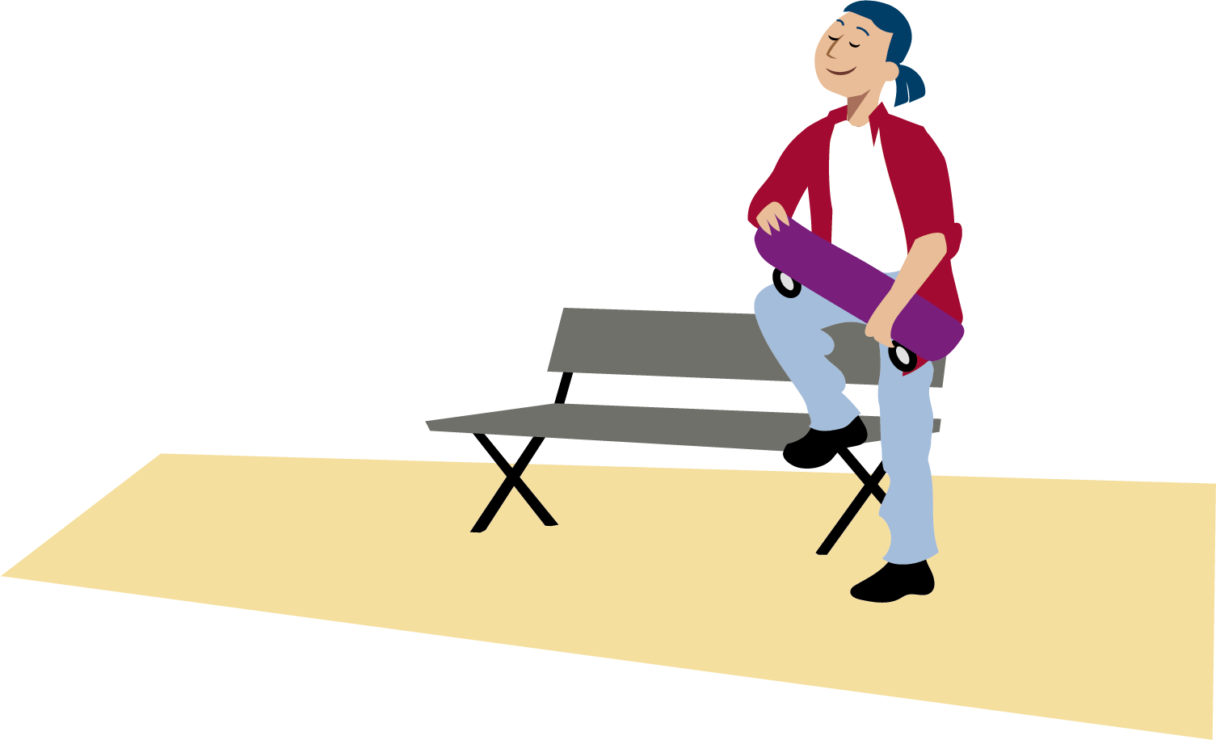
Narkotika, läkemedel och anabola steroider

Slide 39
Andel elever i årskurs 9 som blivit erbjudna att prova eller köpa narkotika under de senaste 12 månaderna Värmland och riket år 2013 - 2023

Slide 40
Andel elever i årskurs 9 som blivit erbjudna narkotika de senaste 12 månaderna per boendekommun, Värmland och riket år 2023
Notes:
Vid beteckningen * är antalet svar i kommunen färre än 25 och återges inte.
Markering med tre punkter (…) ovanför stapel innebär att antalet elever som angett svaret är färre än fyra.

Slide 41
Andel elever i årskurs 9 som någon gång har använt narkotika, Värmland och riket år 2013 - 2023

Slide 42
Har du någon gång använt narkotika? Andel elever i årskurs 9, Värmland år 2023
Notes:
Avrundning till heltal i procent gör att den redovisade summan kan bli mellan 99-101 procent.

Slide 43
Andel elever i årskurs 9 som någon gång använt narkotika per boendekommun, Värmland och riket år 2023
ANDT-indikator
Notes:
Markering med tre punkter (…) ovanför stapel innebär att antalet elever som angett svaret är färre än fyra.
Vid beteckningen * är antalet svar i kommunen färre än 25 och återges inte.

Slide 44
Andel elever i årskurs 9 som använt narkotika de senaste 12 månaderna, Värmland och riket år 2023
ANDT-indikator

Slide 45
Från vem har du fått tag på narkotika? Andel bland elever som använt narkotika, årskurs 9 och gymnasiet år 2, Värmland år 2023 Flera alternativ kan markeras
Notes:
Det är 218 elever i årskurs 9 och gymnasiet år 2 som svarat på frågan hur de har fått tag på narkotika.

Slide 46
Andel elever i årskurs 9 som använt receptbelagda läkemedel utan läkarordination de senaste 12 månaderna Värmland år 2017 - 2023
Notes:
I CANs nationella skolundersökning inkluderas fler läkemedel än smärtstillande och lugnande/sömnmedel vilket inte gör de sammanslagna resultaten för Värmland och riket jämförbara. Användningen av smärtstillande respektive sömn-/lugnande medel var för sig ser likartad ut i Värmland som resultaten för genomsnittet i riket.

Slide 47
Andel elever i årskurs 9 och gymnasiet år 2 som använt receptbelagda läkemedel utan läkarordination de senaste 12 månaderna, Värmland år 2023
Notes:
I receptbelagda läkemedel ingår smärtstillande läkemedel (t ex Tramadol, Citodon, Morfin) och sömn- eller lugnande medel (t ex Stesolid, Xanor, Bensodiazepin).

Slide 48
Andel elever i årskurs 9 som under de senaste 12 månaderna använt läkemedel tillsammans med alkohol i berusningssyfte, Värmland och riket år 2023
Notes:
Dessa läkemedel kan vara vilka som helst och behöver alltså inte vara narkotikaklassade eller receptbelagda.

Slide 49
Andel elever i årskurs 9 som någon gång använt androgena anabola steroider (AAS), Värmland och riket år 2023
ANDT-indikator

Slide 50
Andel elever i årskurs 9 som använt lustgas och eller sniffat/boffat de senaste 12 månaderna, Värmland år 2023
ANDT-indikator
Notes:
I Sverige var år 2023 andelen elever i årskurs 9 som använt lustgas de senaste 12 månaderna totalt 4 procent (3% killar och 4% tjejer). I Värmland svarar 2 procent av eleverna att de använt lustgas.
Det är små skillnader i andelen elever som svarar att de har sniffat/boffat eller att de använt lustgas mellan de värmländska kommunerna.

Slide 51
Vad kan du få tag på inom 24 timmar? Andel elever i årskurs 9, Värmland år 2015 - 2023

Slide 52
Vad kan du få tag på inom 24 timmar? Andel elever i årskurs 9, Värmland år 2023

Slide 53
Spel om pengar

Slide 54
Andel elever i årskurs 9 som spelat om pengar de senaste 12 månaderna, Värmland och riket år 2019 - 2023

Slide 55
Andel elever i årskurs 9 som spelat om pengar de senaste 12 månaderna per boendekommun, Värmland och riket år 2023
Notes:
Vid beteckningen * är antalet svar i kommunen färre än 25 och återges inte.
Markering med tre punkter (…) ovanför stapel innebär att antalet elever som angett svaret är färre än fyra.

Slide 56
Attityder
Hur riskabel är ANDT-användningen enligt elever?

Slide 57
År 2023, andel värmländska elever i åk 9 som tycker det är stor risk för hälsan att...

Slide 58
Andel elever i åk 9 och gymnasiet år 2 som tycker det är stor risk för hälsan att röka varje dag och snusa varje dag Värmland år 2015 - 2023
Notes:
De båda årskurserna är sammanslagna då det är små skillnader i riskbedömning av hälsorisk kopplat till olika alkohol, narkotika och tobak mellan elever i årskurs 9 och gymnasiet år 2.

Slide 59
Andel elever i åk 9 och gymnasiet år 2 som tycker det är stor risk för hälsan att vara berusad varje helg Värmland 2015 - 2023
Notes:
De båda årskurserna är sammanslagna då det är små skillnader i riskbedömning av hälsorisk kopplat till olika alkohol, narkotika och tobak mellan elever i årskurs 9 och gymnasiet år 2.

Slide 60
Andel elever i åk 9 och gymnasiet år 2 som tycker det är stor risk för hälsan att prova cannabis och regelbundet använda cannabis, Värmland 2015 - 2023
Notes:
De båda årskurserna är sammanslagna då det är små skillnader i riskbedömning av hälsorisk kopplat till olika alkohol, narkotika och tobak mellan elever i årskurs 9 och gymnasiet år 2.
Den största skillnaden ses bland killar i åk 9 och killar i gymnasiet avseende stor hälsorisk vid regelbunden användning av cannabis (62% i åk 9 och 53% i gymnasiet).

Slide 61
Andel elever i årskurs 9 som säger troligen nej eller bestämt nej om de blir erbjudna narkotika Värmland år 2013 - 2023

Slide 62
Om du blir erbjuden narkotika, vad säger du då? Andel elever i årskurs 9, Värmland, år 2023
Notes:
Avrundning till heltal i procent gör att den redovisade summan kan bli mellan 99-101 procent.

Slide 63
Var sätter du gränsen när det gäller cannabis? Andel elever i årskurs 9, Värmland, år 2013 - 2023

Slide 64
Var sätter du gränsen när det gäller cannabis? Andel elever i årskurs 9, Värmland, år 2023
Notes:
Avrundning till heltal i procent gör att den redovisade summan kan bli mellan 99-101 procent.

Slide 65
Andel elever i årskurs 9, Värmland, år 2015 - 2023 Det är upp till var och en om man vill använda cannabis. Jag håller…

Slide 66
Andel elever i årskurs 9, Värmland, år 2023 Det är upp till var och en om man vill använda cannabis. Jag håller…
Notes:
Avrundning till heltal i procent gör att den redovisade summan kan bli mellan 99-101 procent.

Slide 67
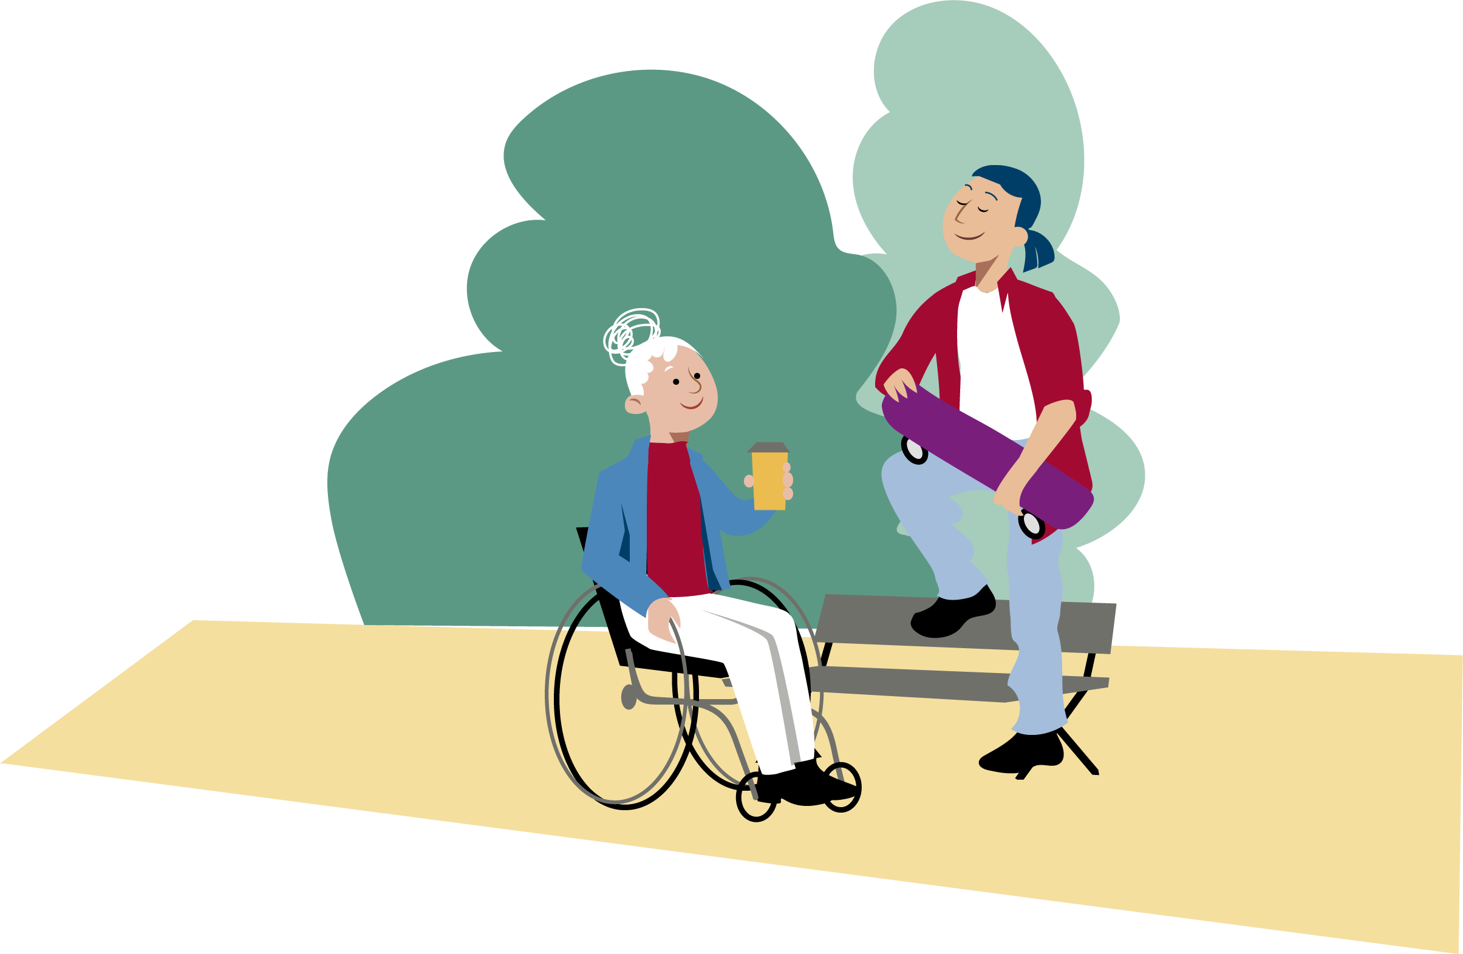
Kosttillskott och energidryck

Slide 68
Andel elever i årskurs 9 som dricker energidryck varje eller nästan varje dag per boendekommun och Värmland år 2023
Notes:
Exempel på energidryck; Monster, Red Bull och Nocco.
Drygt 10 procent av eleverna i åk 9 dricker energidryck varje dag (8% tjejer, 11% killar). Andelen som dricker energidryck varje/nästan varje dag har ökat från 21- 41 procent bland killar och 15-37% bland tjejer under åren 2017-2023.
Vid beteckningen * är antalet svar i kommunen färre än 25 och återges inte.

Slide 69
Andel elever i årskurs 9 som använt pre-workout (PWO) under de senaste 12 månaderna efter boendekommun och Värmland år 2023
Notes:
Pre-workout; preparat för att höja den fysiska prestationen i tränings- eller tävlingssammanhang. Till exempel kreatin, beta-alanin, L-arginin, BCAA, Synefrin.
Vid beteckningen * är antalet svar i kommunen färre än 25 och återges inte.

Slide 70
Skoltrivsel och skolk

Slide 71
Hur trivs du i skolan? Andel elever i årskurs 9, Värmland år 2023
Notes:
Avrundning till heltal i procent gör att den redovisade summan kan bli mellan 99-101 procent.

Slide 72
Brukar du skolka? Andel elever i årskurs 9, Värmland år 2023
Notes:
Avrundning till heltal i procent gör att den redovisade summan kan bli mellan 99-101 procent.

Slide 73
Samverkan i planering och genomförande

Slide 74
Samverkan i planering och genomförande
Kommuner, friskolor, Länsstyrelsen Värmland och Region Värmland samverkar i planering och genomförande av undersökningen Elevers drogvanor.

Slide 75
Genomförande och resultatredovisning (1)
Sammanställningar efter boendekommun och skolnivå om det är minst 25 svarande elever.
Könsuppdelade resultat redovisas på länsnivå.
Resultat för kommuner eller skolor med få elever bör tolkas med försiktighet.
Har en kommun färre än 25 svar inkluderas dessa svar i länsredovisningen. Har skolan färre är 25 svar inkluderas dessa i kommun- och länsredovisningen.
Svarsfrekvensen för en skola måste vara minst 50 procent för en skolrapport.
Sammanslagning av svarsalternativ har gjorts för att redovisa andelen rökare, snusare, alkoholkonsumenter, förklaring av vilka svarsalternativ som ingår finns vid aktuella bilder.

Slide 76
Genomförande och resultatredovisning (2)
Oseriöst ifyllda enkäter exkluderas enligt kriterierna; ej svarat på fem eller fler av ANDT-indikatorerna, samt svarat ”två gånger eller mer” på alla frågor i frågebatteriet över problem i samband med att man druckit alkohol.
Klassbortfall - i årskurs 9 påverkas sannolikt inte resultaten lika mycket som vid individbortfall. Detta eftersom man kan anta att ej deltagande klasser inte avviker från deltagande klasser. Klassbortfall antas påverka resultaten mer i gymnasiet där klassammansättningen i högre grad speglar elevernas egenskaper och intressen.
Det interna bortfallet var lågt för de frågor som ställdes till alla elever. Internt bortfall = elever besvarar inte alla frågor t.ex. hoppar över vissa frågor eller slutar efter att ha besvarat halva enkäten.

